Slide 1
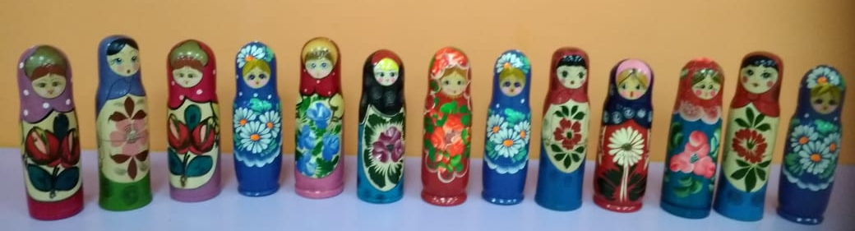
Конкурс-выставка творческих прикладных работ «Матрешка – русская краса»
Подготовили воспитанники дошкольных групп МОАУ «СОШ № 54 г.Орска» и воспитатель Ефимова С.А.

Slide 2
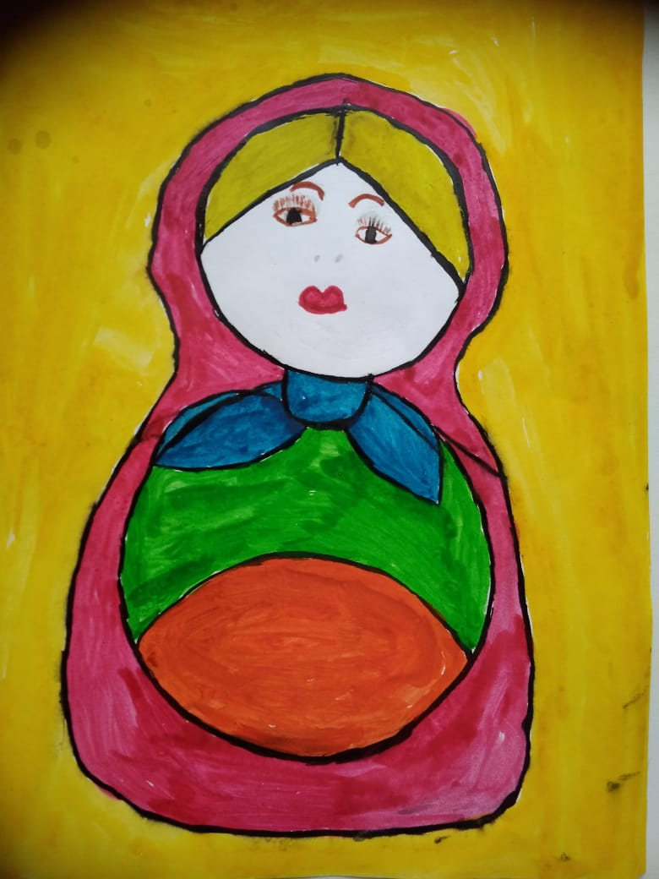
Ларин Максим, 6 лет
Мою матрешку зовут Катя, она живет у меня дома.
Я очень часто с ней играю.

Slide 3
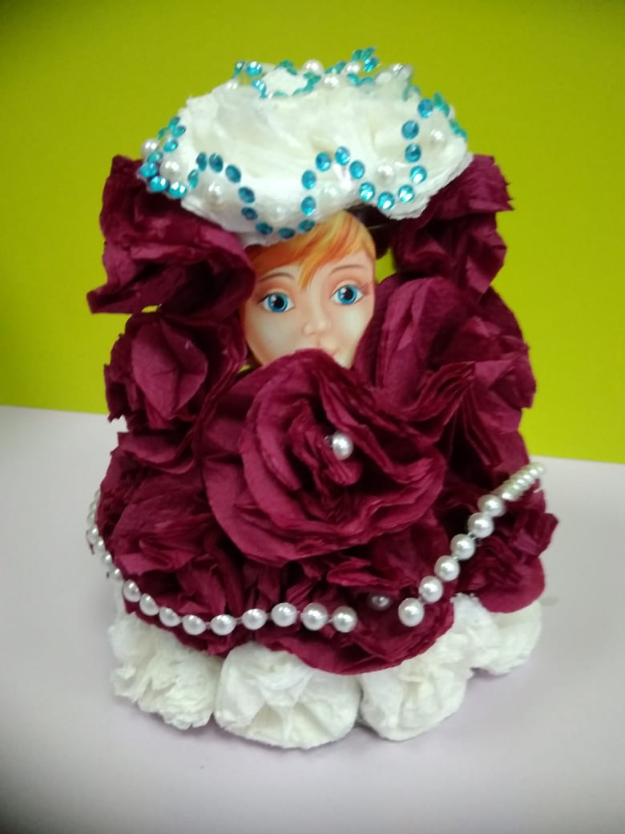
Муздина Александра, 5 лет
А моя матрёшка такая модница!!!
Она любит наряжаться и обожает всё блестящее.

Slide 4
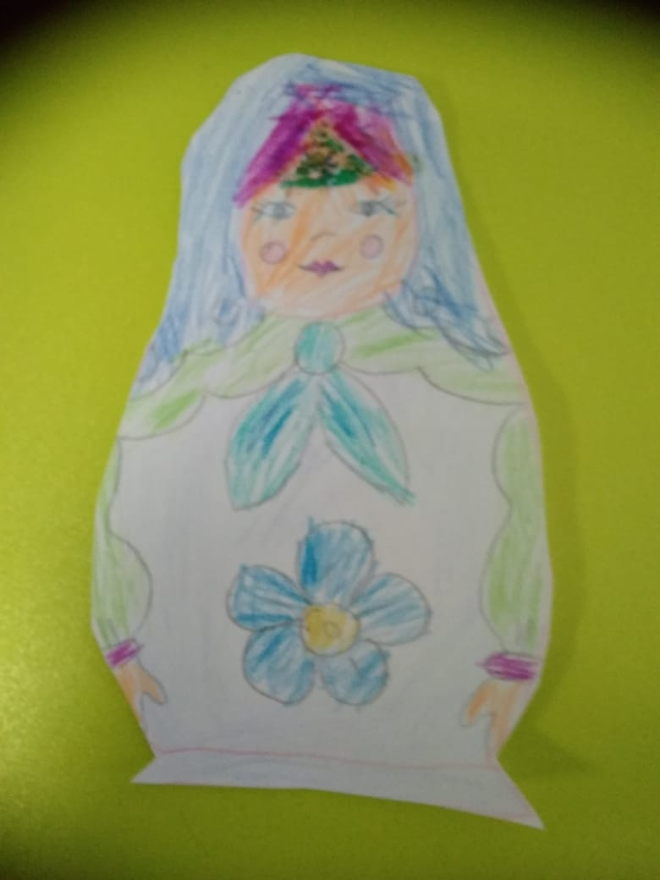
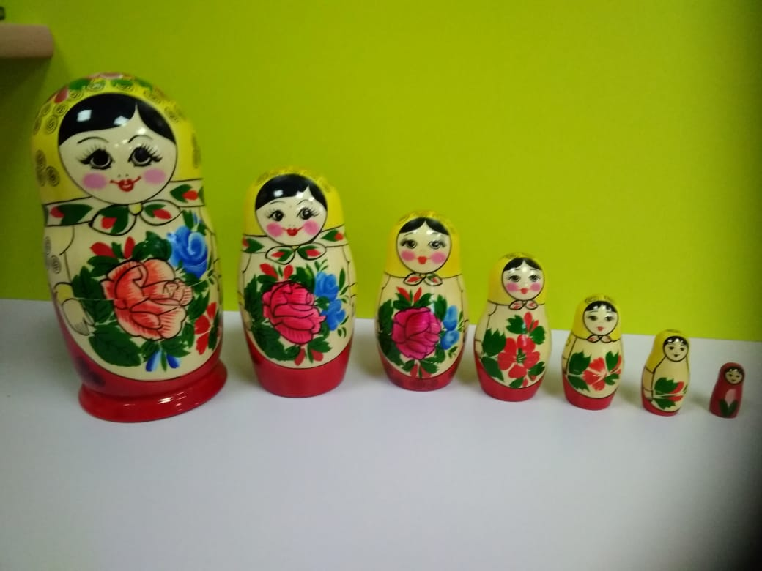
Иноземцева Мирослава, 6 лет
Мою милую матрёшечку зовут Машенька.
Найдете её на следующем фото? Куда она спряталась?

Slide 5
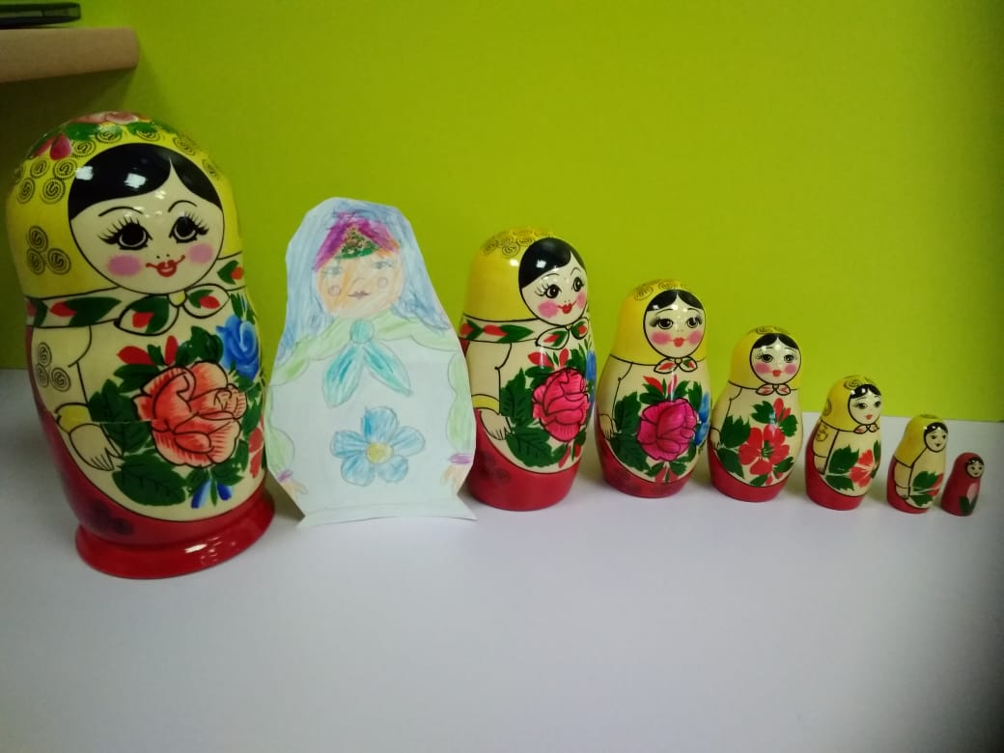

Slide 6
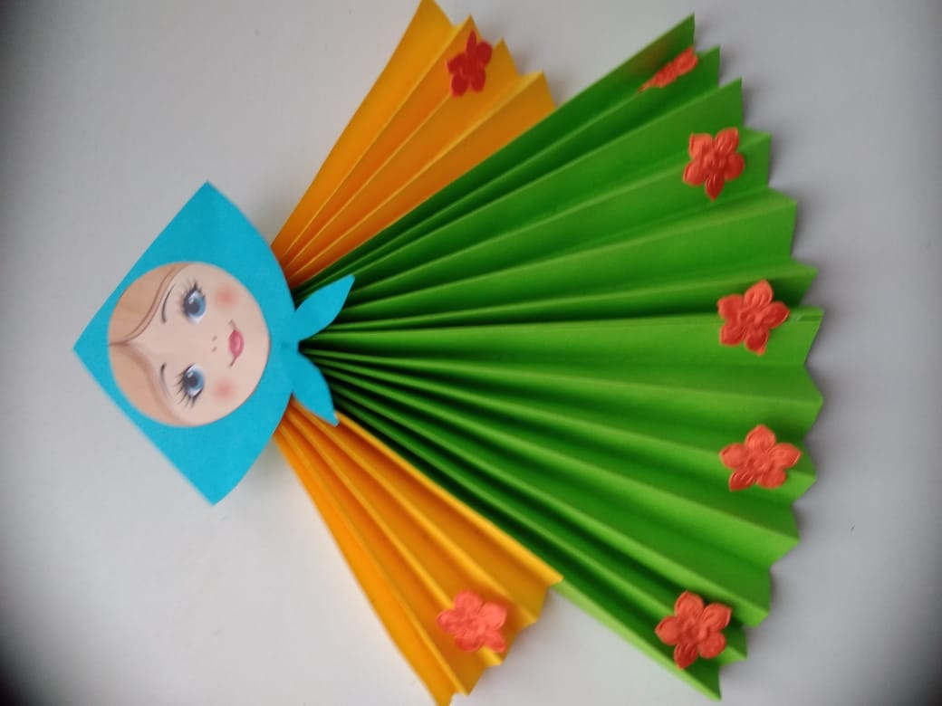
Колпакова Виктория, 6 лет
ме
Мне показали
вот такую матрешку
и я для неё сделала
подружку

Slide 7
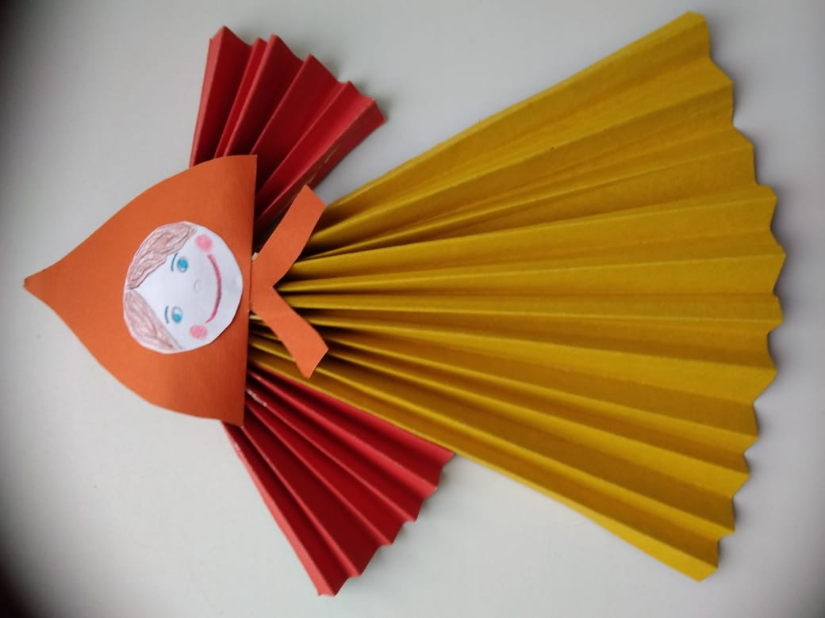
Колпакова Виктория, 6 лет

Slide 8
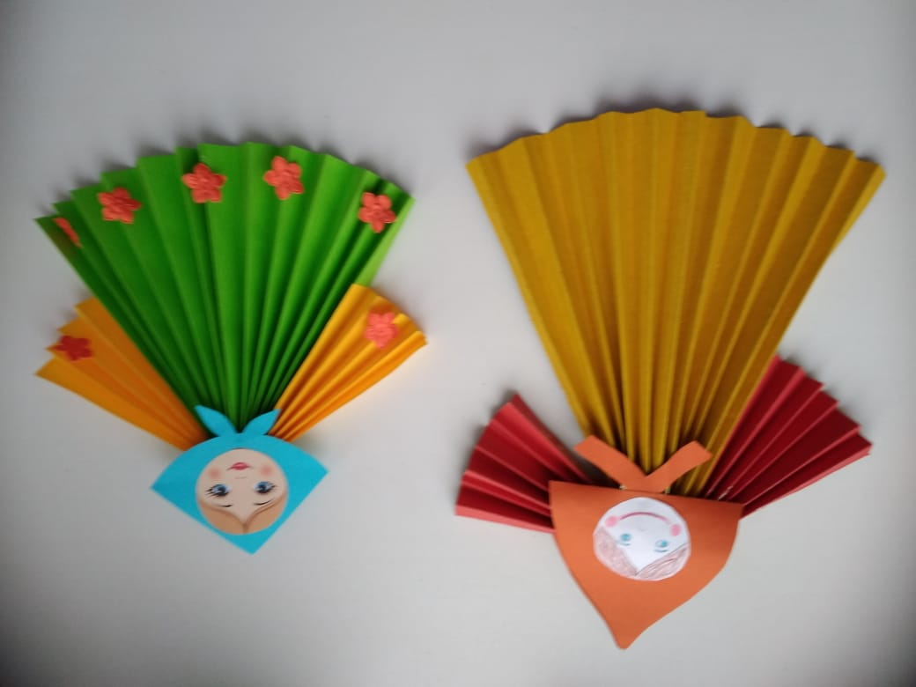
Колпакова Виктория, 6 лет

Slide 9
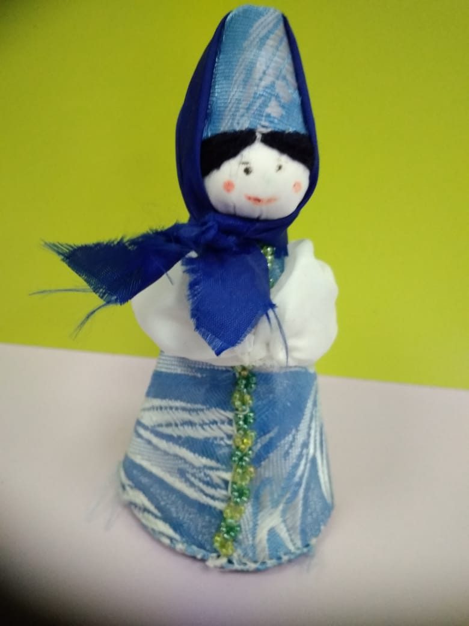
Липаев Никита, 6 лет
Барышня- матрёшка

Slide 10
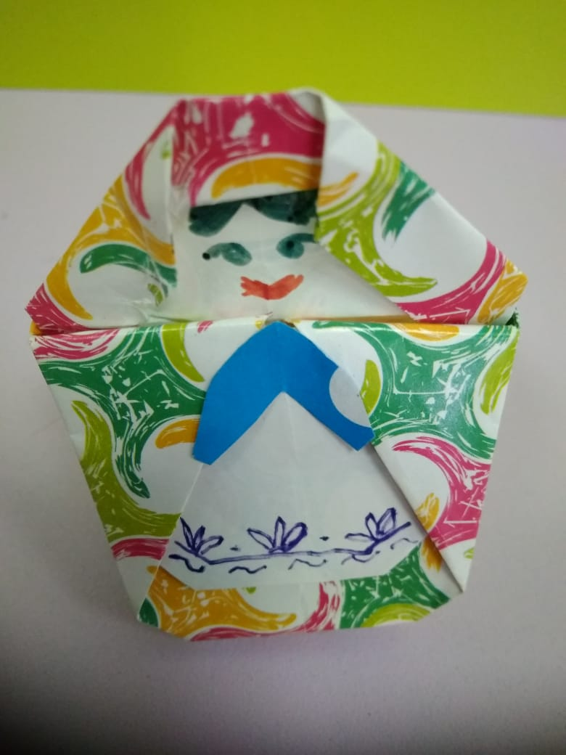
Иноземцев Богдан, 5 лет
Меня зовут Богдан. Я умею складывать оригами.
Вот какие матрёшки у меня получились!!!

Slide 11
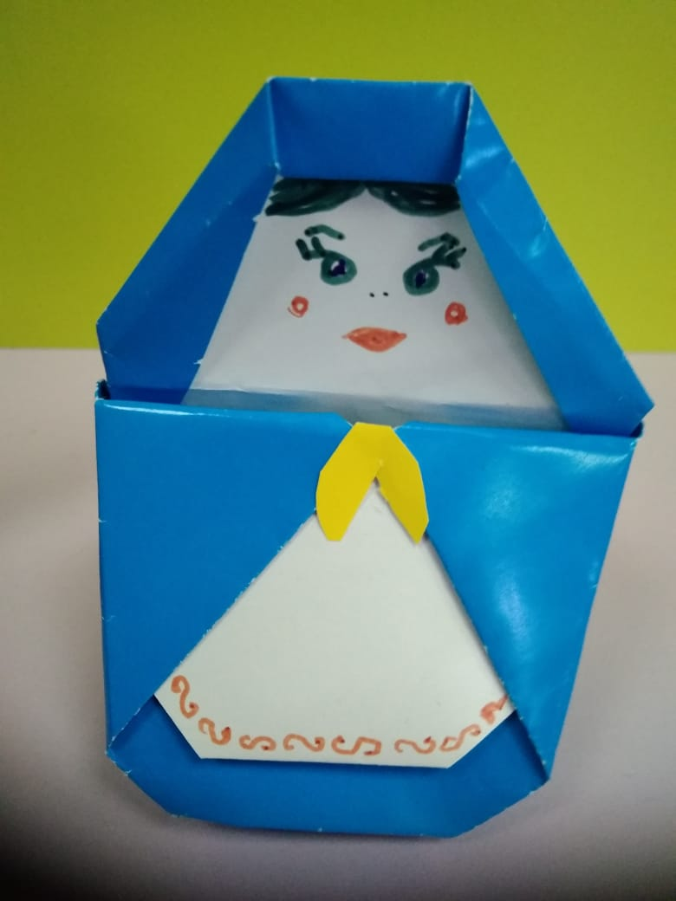

Slide 12
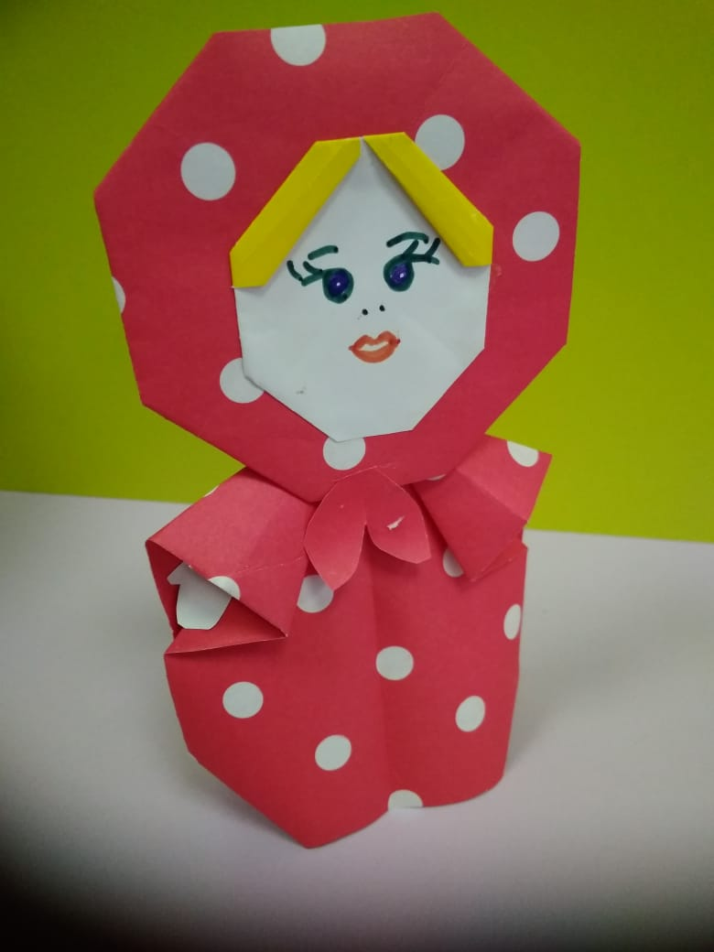

Slide 13
